Slide 1
Revisão de Banco de Dados
by Casseb

Slide 2
Sumário
Modelo Conceitual
Modelo Lógico
Normalização

Slide 3
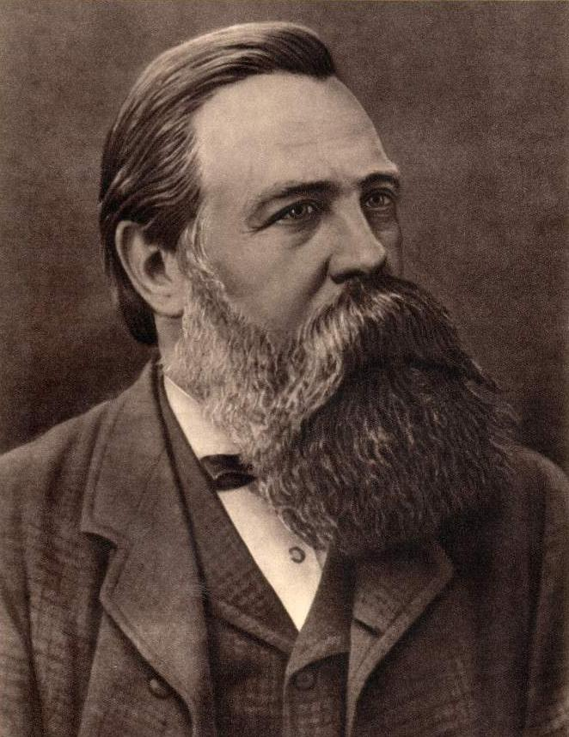
Modelo Conceitual

Slide 4
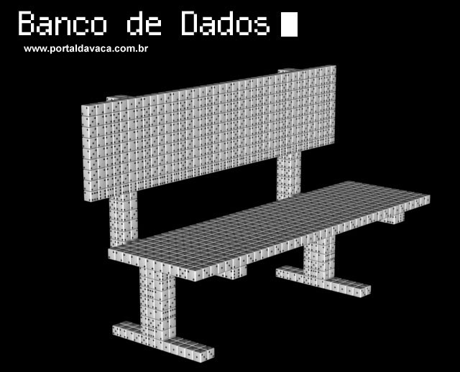
O que é Modelo Conceitual
Alto nível de abstração, utilizado para representar o banco de dados.

Slide 5
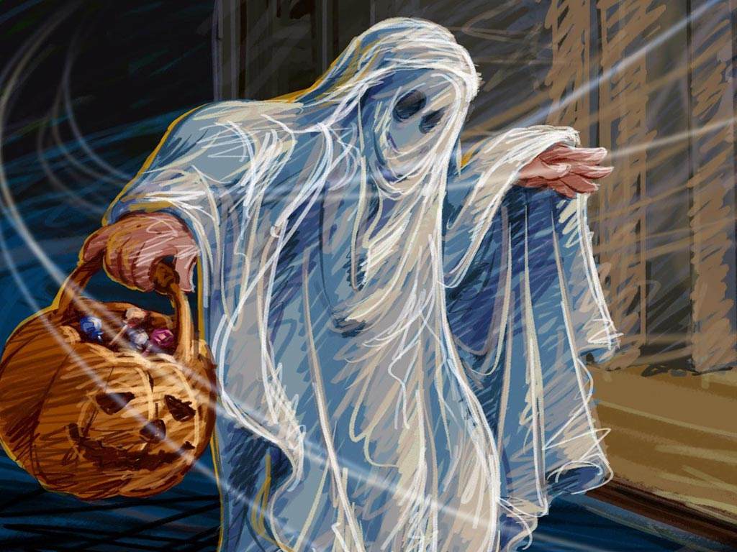
O que é Entidade?
Entidade é representado por um retângulo e representa algum objeto, abstrato ou não, que possui atributos

Slide 6

Exemplos de Entidade e representação no modelo conceitual
Departamento
Usuário
Item
Compra

Slide 7
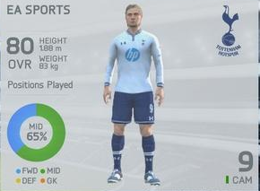
O que é atributo
É a característica de uma determinada entidade.

Slide 8

Exemplos de Atributo e representação no modelo conceitual
Nome
Descrição
Tipo
Comprimento
Altura

Slide 9

O que são atributos identificadores?
São atributos que possuem uma única ocorrência na entidade.
Toda entidade deve ter um atributo identificador para ser possível recuperar o registro.

Slide 10

Exemplos de Atributo Identificador e representação no modelo conceitual
CPF
Nome
Data/Hora
Codigo

Slide 11

O que é Relacionamento?
São verbos que ligam entidades demonstrando uma relação entre eles.

Slide 12
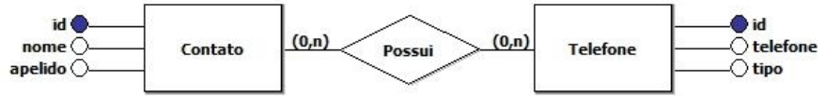
Exemplos de Relacionamento e representação no modelo conceitual
Um contato possui diversos telefones, neste exemplo o modelo ficaria conforme a representação abaixo.

Slide 13
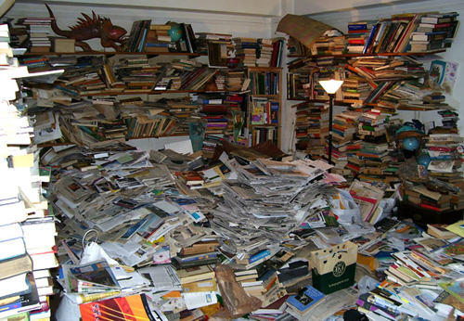
O que é Cardinalidade?
Cardinalidade é a representação da participação de uma relação, demonstrando mínimo e máximo.
0 – Representa nenhum
1 – Representa apenas 1
N – Representa muitos

Slide 14
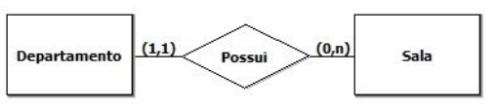
Exemplos de Cardinalidade e representação no modelo conceitual
Um departamento pode esta associado a nenhuma ou várias salas, mas uma sala pode estar associado somente a um departamento.

Slide 15

O que é Auto Relacionamento
Entidade se relacionando consigo mesma, ou seja, uma relação onde esta envolvido somente uma entidade.

Slide 16
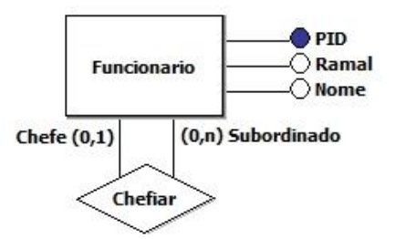
Exemplos de Auto Relacionamento e representação no modelo conceitual
Funcionário pode chefiar vários funcionários mas pode ter somente um funcionário como chefe

Slide 17

O que é relacionamento ternário?
São relações entre 3 entidades.

Slide 18
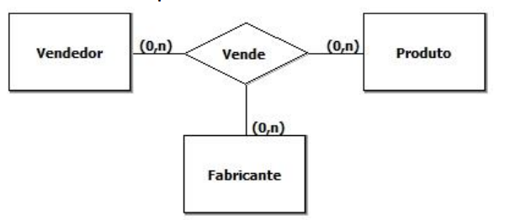
Exemplos de relacionamento ternário e representação no modelo conceitual
Um vendedor pode vender vários produtos para de um fabricante.
Um produto de um fabricante pode ter vários vendedores.
Um vendedor pode vender um produto de vários fabricantes diferentes.

Slide 19

O que é Entidade Fraca?
Entidades fracas dependem de um relacionamento como parte do seu identificador

Slide 20
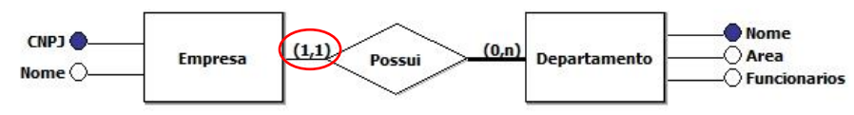
Exemplos de Entidade Fraca e representação no modelo conceitual
Uma empresa possui N departamentos, mas um departamento não pode ser identificado somente pelo seu nome, já que o nome pode repetir de empresa para empresa.
Desta forma um departamento é uma entidade fraca dependendo da empresa para ser recuperada.

Slide 21
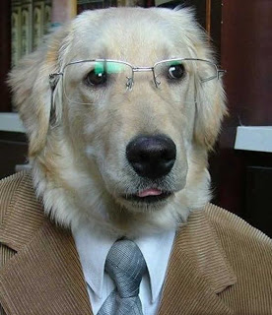
O que é Generalização/Especialização?
É quando uma entidade pode assumir papeis diferentes, sendo que estes papeis diferentes possuem suas próprias características.

Slide 22
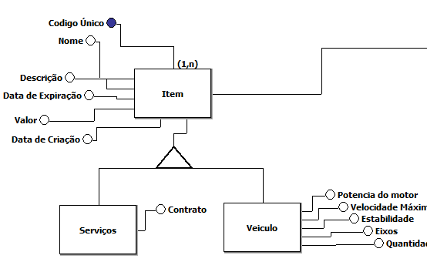
Exemplos de Especialização e representação no modelo conceitual
Um item pode ser um serviço ou veículo, sendo que serviços possuem contrato enquanto que veículos possuem Potencia do motor, estabilidade, etc...

Slide 23

O que é Aspecto Temporal?
Relacionamentos que mantem um histórico sobre o valor dos atributos, sendo modelado como uma entidade fraca.

Slide 24
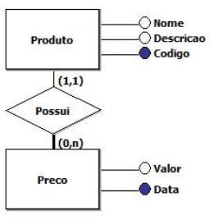
Exemplos de aspectos temporais e representação no modelo conceitual
Exemplo de necessidade de armazenar o preço de um determinado produto e a data que ele estava com o respectivo valor.

Slide 25
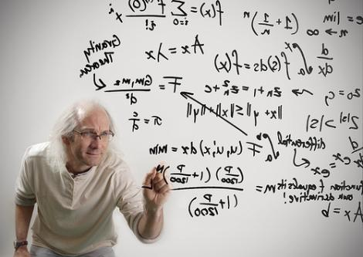
Modelo lógico

Slide 26

O que é o modelo lógico?
Estrutura do banco baseado em tabelas, contendo:
Linhas
Colunas
Chaves Primárias
Se relacionando com:
Chaves Estrangeiras

Slide 27

O que são Chaves?
São campos que não se repetem e identificam o registro.
Superchave – Conjunto de colunas que unidos diferenciam o registro.
Chave Primária – Chave escolhida para identificação da entidade.
Chave Estrangeira – Conjunto de uma ou mais colunas que referenciam a chave primária de uma entidade.

Slide 28
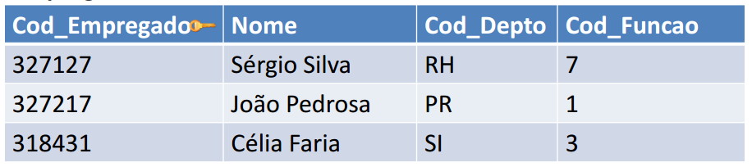
Representações lógicas de Tabela
Empregado(Cod_Empregado, Nome, Cod_Depto, Cod_Funcao)

Slide 29
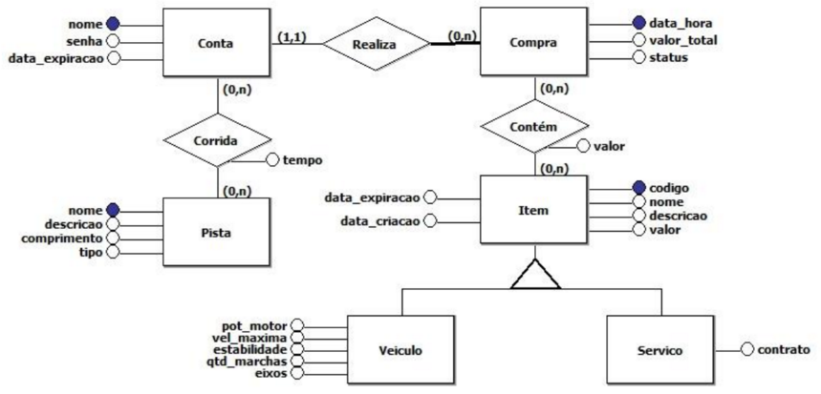

Exemplo de Modelo Conceitual

Slide 30

Exemplo de modelo Lógico
Conta(nome,dataExpiracao,senha)
Pista(nome,comprimento,tipo,descricao)
Corrida(contaNome,pistaNome,tempo)
Compra(contaNome,datahora,valorTotal,status)
Item(codigo,nome,descricao,dataExpiracao,valor,dataCriacao)
CarrinhoCompra(compraContaNome,compraDataHora,Itemcodigo,valor)
Servico(itemCodigo,contrato)
Veiculo(itemCodigo,potenciaDoMotor,velocidadeMaxima,estabilidade,eixos,quantidadeMarchas)

Slide 31

Normalização

Slide 32
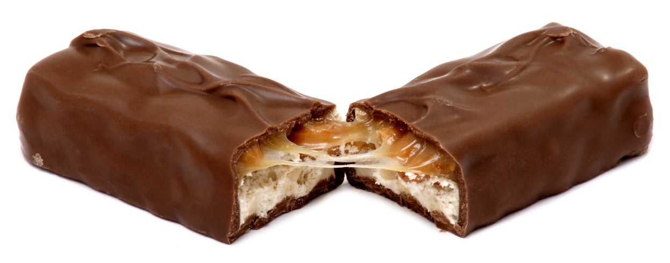
O que é Normalização?
É um conjunto de regras que consiste em decompor relações/tabelas em relações/tabelas menores.

Slide 33
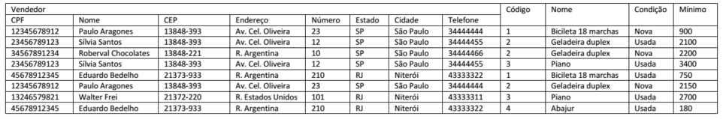
Exemplo de aplicação da normalização – 0FN

Slide 34
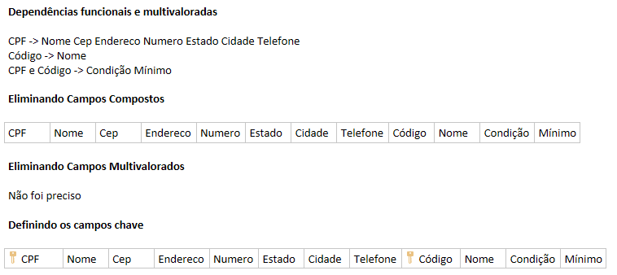
Exemplo de aplicação da normalização – 1FN

Slide 35
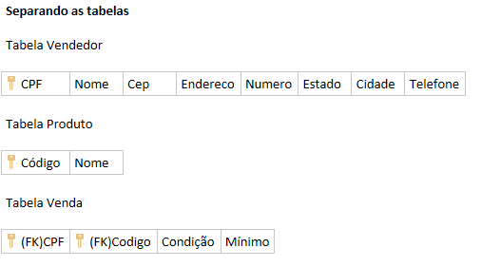
Exemplo de aplicação da normalização – 2FN

Slide 36
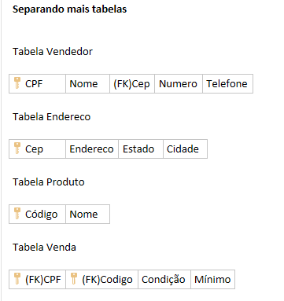
Exemplo de aplicação da normalização – 3FN

